Slide 1
Εφαρμογή Τοπικού Πρωταθλήματος
Ομάδα 15 Καλύβας Παύλος 1064608
Κοντός Μιλτιάδης 1070518
Ενδιάμεση Παρουσίαση Προγραμματισμός Διαδικτύου 2024

Slide 2
Τη φετινή σεζόν κόπηκαν 1.742.788 στην κανονική διάρκεια και τους αγώνες κατάταξης σε Super League(1)
Το ποδόσφαιρο αποτελεί το «Βασιλιά» των σπορ και φυσικά το «Βασιλιά» του στοιχήματος, αφού οι τζίροι στο live και στα μεγάλα παιχνίδια «εκτοξεύονται».
Για αυτό το λόγο οι στοιχηματικές έχουν δημιουργήσει εκατοντάδες επιλογές με τις πλέον βασικές κατηγορίες να είναι το τελικό αποτέλεσμα, η διπλή ευκαιρία, το Over/Under στα γκολ, τα κόρνερ, οι κάρτες, το αποτέλεσμα ημιχρόνου, τα ειδικά για τους παίκτες και τα μακροχρόνια στοιχήματα.
Notes:
(1) https://www.slgr.gr/el/article/upselo-dekaetias-sta-eisiteria-tes-super-league/

Slide 3
Η ιδέα μας
Δημιουργία εφαρμογής για τους φίλαθλους του ελληνικού ποδοσφαίρου με σκοπό
Την ενημέρωση τους για τους προσεχώς και ολοκληρωμένους αγώνες.
Πληροφορίες σχετικά με τις συμμετέχουσες ομάδες.
Επιπρόσθετες πληροφορίες σχετικά με τους αγώνες (σύστημα,έδρα / γήπεδο, άτομα στην αποστολή)
Δυνατότητα αγοράς εισητηρίου για τον αγώνα.

Slide 4
Wireframe
Με την βοήθεια του λογισμικού figma υλοποιήθηκαν οι εξής σελίδες
Home page
Μatches
Standings
Clubs
Match page
General details
Team formation
Team line-up
Match statistics
Club page
Upcoming match & ticket reservation
Standings rank
Players
Sign-in page
Sign-up page
Admin page
Data preview and easy access.
Match management & creation (via form).
Club management & creation (via form).
Standings management & creation (via form).

Slide 5
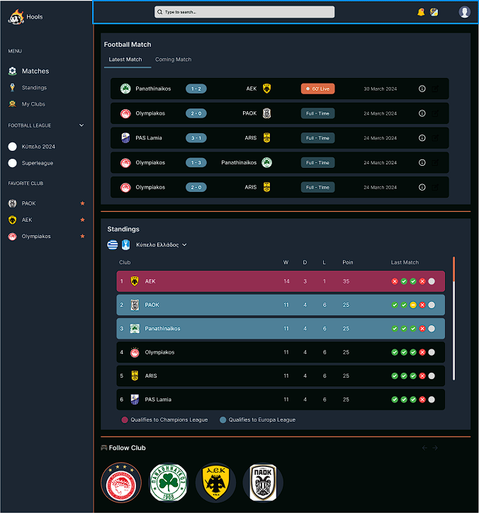
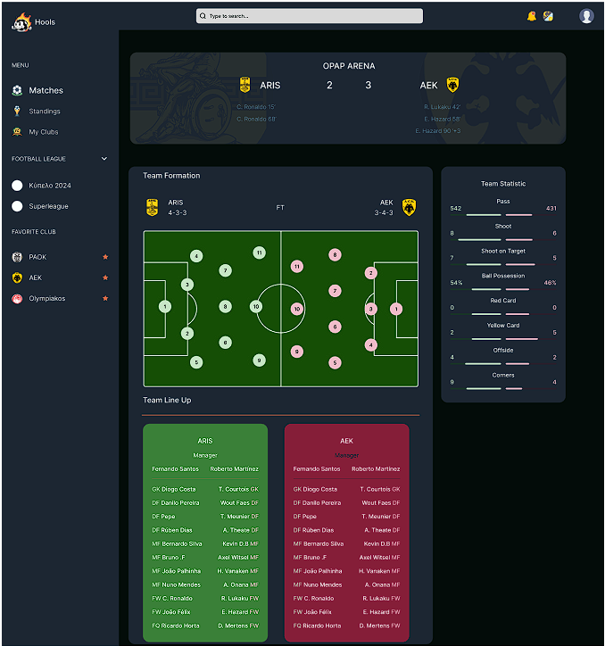

Slide 6
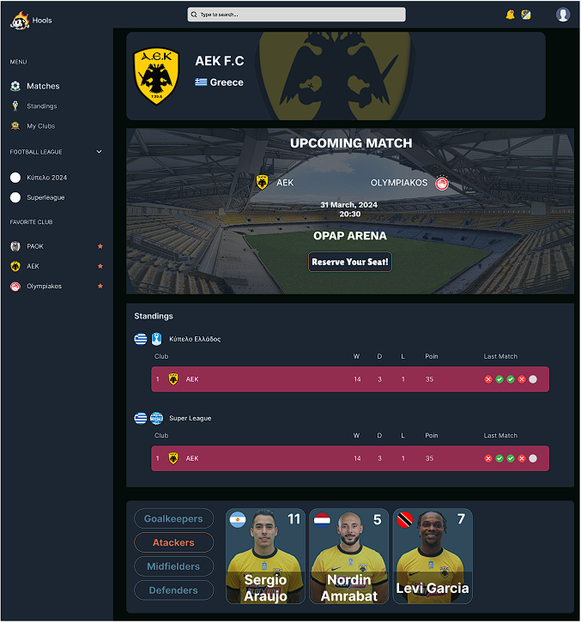
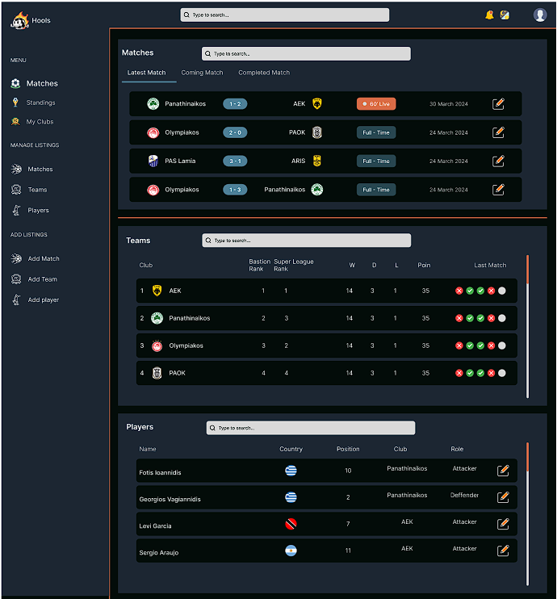

Slide 7
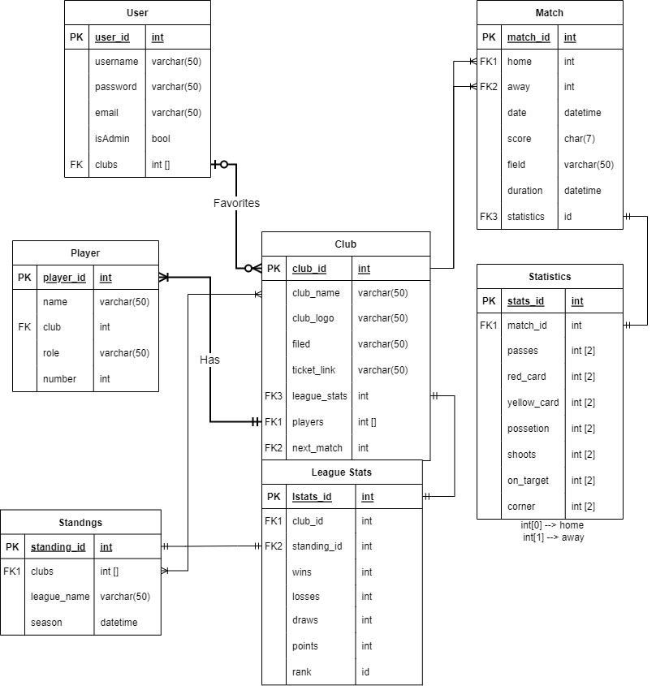

Slide 8
